Slide 1
Programowanie Symulatorów Morskich 2
Grzegorz Krukowski - INF III

Slide 2

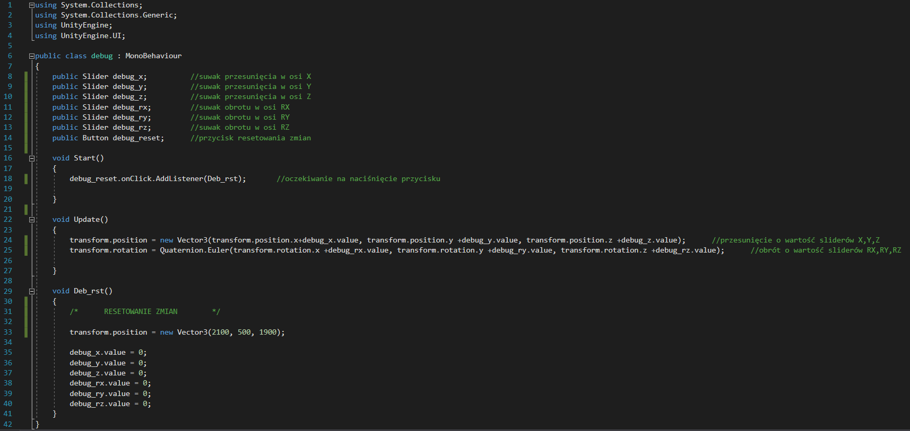



Stan na 18.03.2019

Slide 3
Stan na 18.03.2019
Dodano możliwość poruszania modelem według 6DoF

Slide 4
Stan na 18.03.2019
Dodano możliwość poruszania modelem według 6DoF

Slide 5
Stan na 18.03.2019
Dodano możliwość poruszania modelem według 6DoF

Slide 6
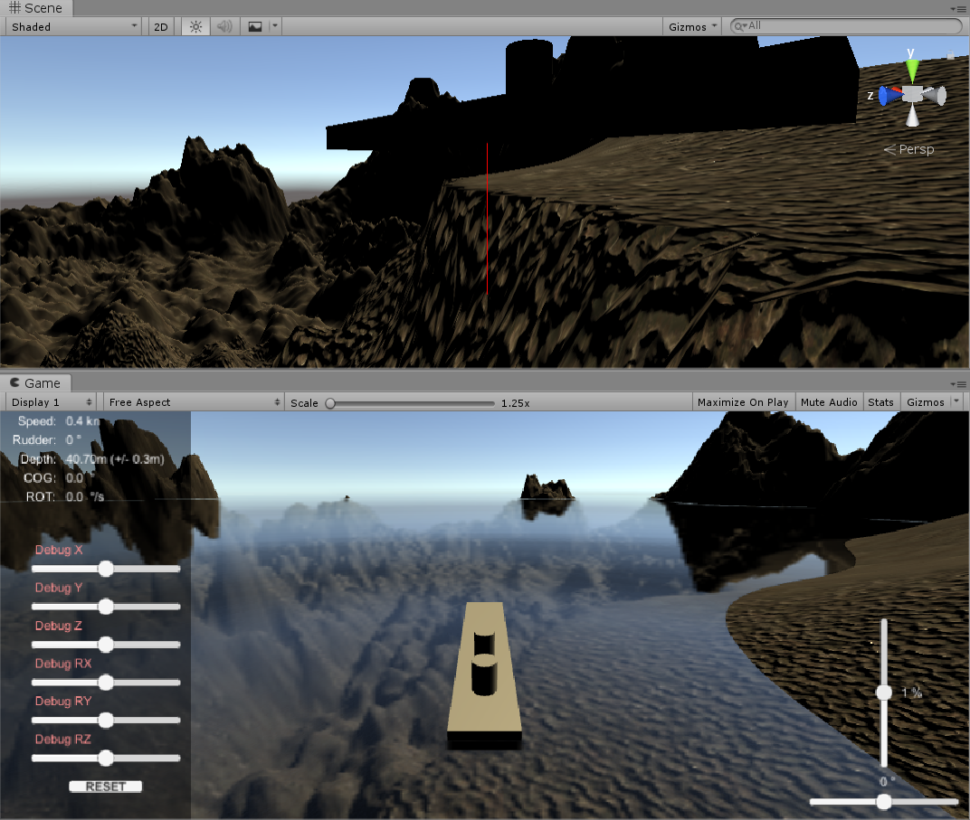
Stan na 18.03.2019
Dodano możliwość poruszania modelem według 6DoF

Slide 7
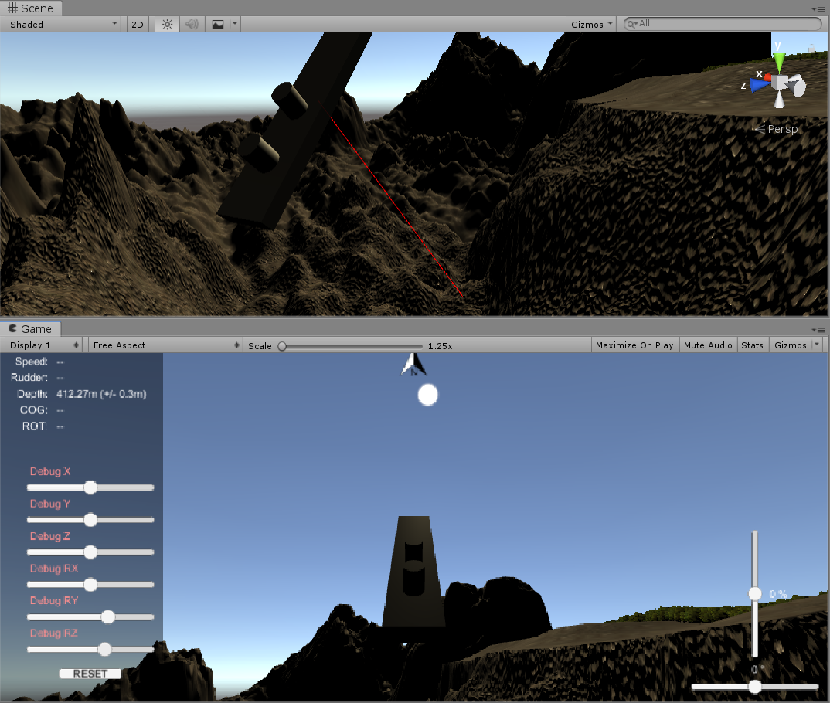
Stan na 18.03.2019
Dodano możliwość poruszania modelem według 6DoF

Slide 8
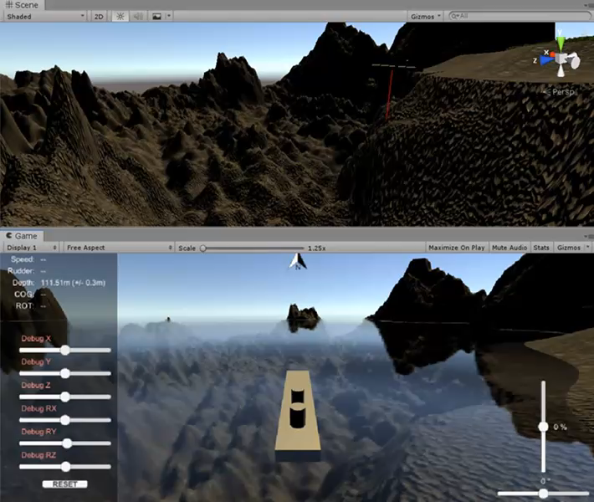
Stan na 18.03.2019
Dodano możliwość poruszania modelem według 6DoF

Slide 9
Dziękuję za uwagę

